Slide 1




Projet de création d’applications de Text-mining
Elèves: Jérémy Laurent Gérome Ferrand Juliette Vaton Alexandre Dufour Nathan Moussu Professeur encadreur: M. Vidal

Slide 2
SOMMAIRE
SOMMAIRE
1
Présentation du projet
Démarche employée
Bilan

Slide 3
SOMMAIRE
SOMMAIRE
Présentation du projet
2
Démarche employée
Bilan

Slide 4
SOMMAIRE
SOMMAIRE
Présentation du projet
Démarche employée
3
Bilan

Slide 5
SOMMAIRE
1
Présentation du projet

Slide 6
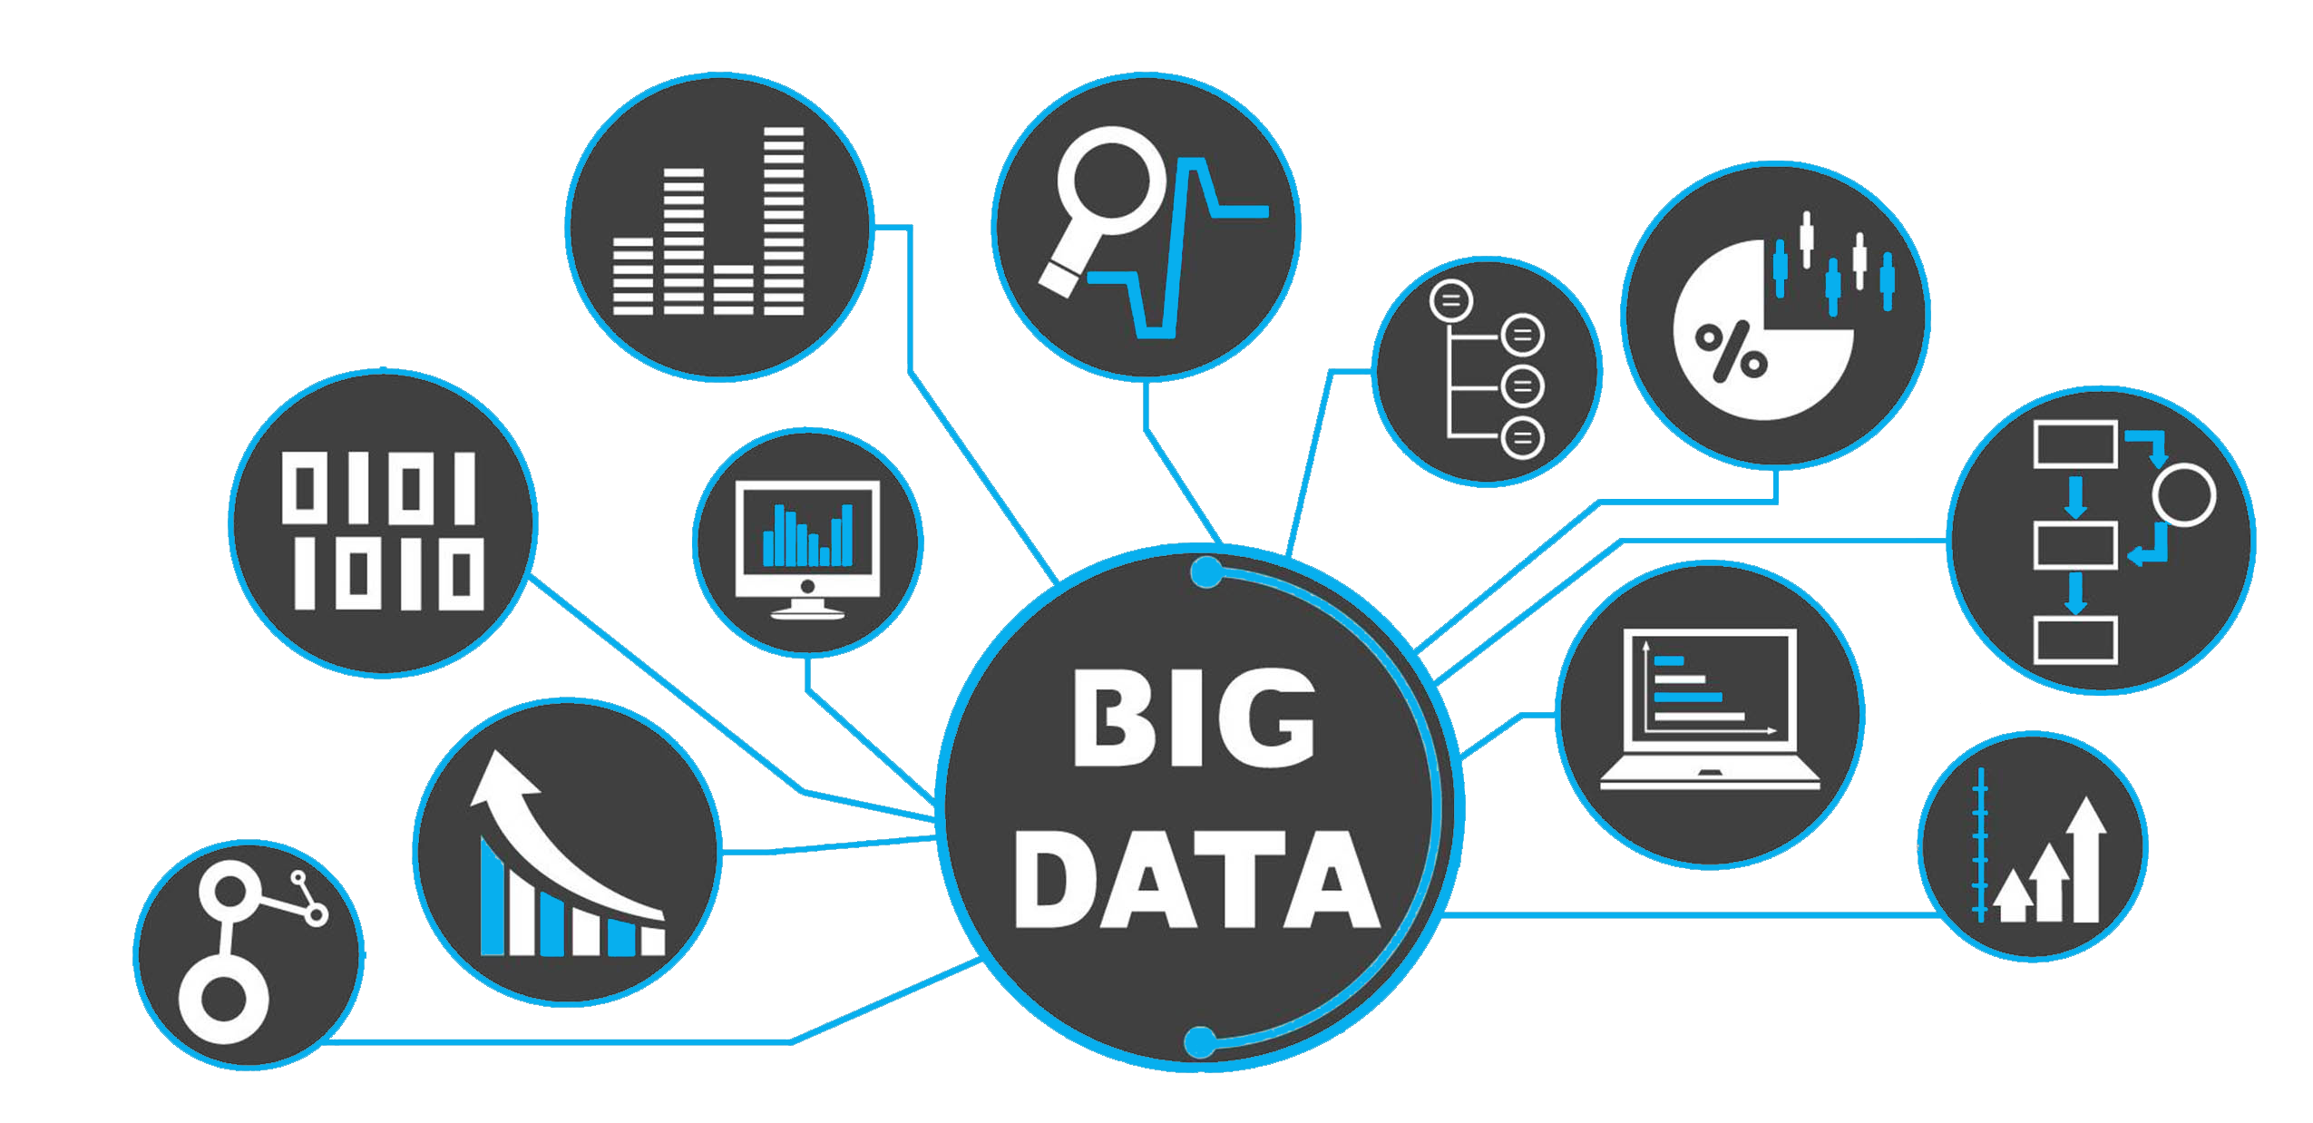
SOMMAIRE
Présentation du projet
1/ Présentation du projet
Contexte
Problématique
Objectifs
Des milliards de données à traiter chaque jour
2/Démarche employée
Grande ligne du projet
Moteur de recherche
Les applications utilisant le machine Learning
3/ Bilan
Bilan Technique
Bilan Personnel
1

Slide 7
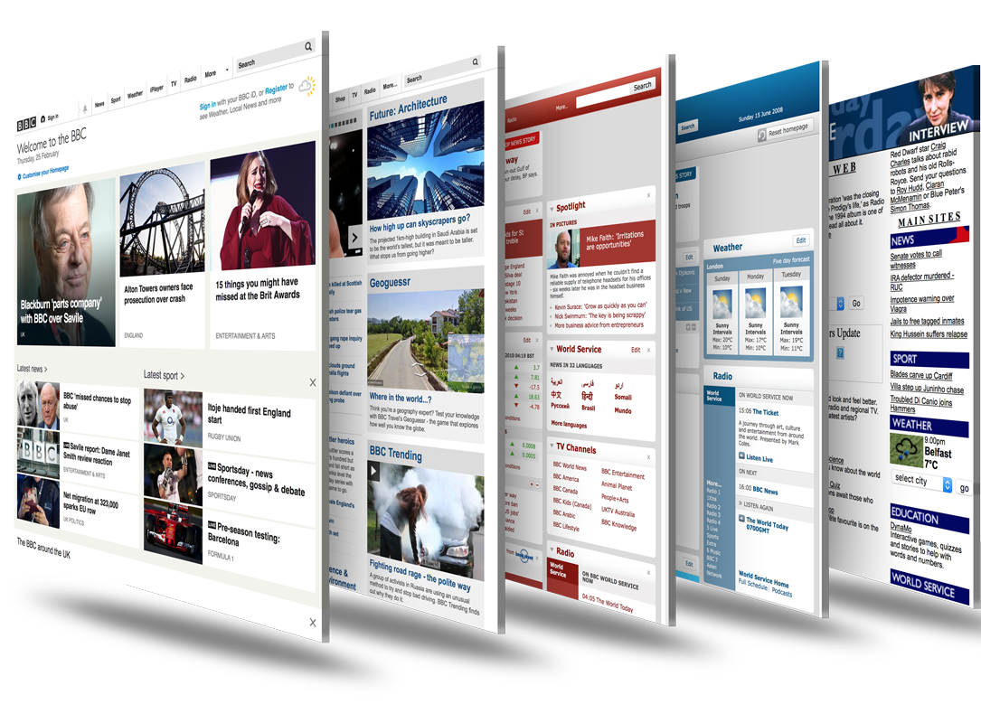

SOMMAIRE
Présentation du projet
1/ Présentation du projet
Contexte
Problématique
Objectifs
Comment automatiser les taches nécessitant une lecture ?
2/Démarche employée
Grande ligne du projet
Moteur de recherche
Les applications utilisant le machine Learning
3/ Bilan
Bilan Technique
Bilan Personnel
2

Slide 8




SOMMAIRE
Présentation du projet
Notre objectif:
Développer des applications qui automatisent certaines taches fastidieuses
1/ Présentation du projet
Contexte
Problématique
Objectifs
Analyse de sentiment
Récupération de tweet pour évaluer le sentiment d’une publication
2/Démarche employée
Grande ligne du projet
Moteur de recherche
Les applications utilisant le machine Learning
Catégorisation de texte
Détermination du thème d’un texte
3/ Bilan
Bilan Technique
Bilan Personnel
Réalisation d’une application permettant de trouver le texte le plus pertinent à partir d’une recherche de mot
Moteur de recherche
Réalisation d’une application permettant de vérifier si le texte saisie est un SPAM
Analyse de spam
3

Slide 9
SOMMAIRE
2
Démarche employée

Slide 10
SOMMAIRE
Démarche employée
Part du temps dans le projet: 45%
Septembre - Octobre
Phase de préparation
Auto-formation aux principes du machine-learning
Etude des techniques de compréhension de texte
4

Slide 11
SOMMAIRE
Démarche employée
Part du temps dans le projet: 65%
Septembre - Octobre
Novembre - Décembre
Phase de préparation
Auto-formation aux principes du machine-learning
Choix des applications
Etude des techniques de compréhension de texte
Etude du moteur de recherche
Etude de catégorisation de texte
Etude de la détection de spam
Etude de l‘analyse de sentiment
4

Slide 12
SOMMAIRE
Démarche employée
Part du temps dans le projet: 90%
Septembre - Octobre
Novembre - Décembre
Janvier - Avril
Phase de préparation
Auto-formation aux principes du machine-learning
Choix des applications
Etude des techniques de compréhension de texte
Developpement des applications
Etude du moteur de recherche
Etude de catégorisation de texte
Etude de la détection de spam
Etude de l‘analyse de sentiment
Optmisation des classifieurs
Etude d‘une 5ième application: Résumé de texte
4

Slide 13
SOMMAIRE
Démarche employée
Part du temps dans le projet: 100%
Septembre - Octobre
Novembre - Décembre
Janvier - Avril
Mai - Juin
Phase de préparation
Auto-formation aux principes du machine-learning
Finalisation du projet
Choix des applications
Etude des techniques de compréhension de texte
Developpement des applications
Etude du moteur de recherche
Etude de catégorisation de texte
Etude de la détection de spam
Etude de l‘analyse de sentiment
Optmisation des classifieurs
Etude d‘une 5ième application: Résumé de texte
Rassemblement des applications en un programme
Réalisation d‘interface graphique (facultatif)
Réalisation des tests
4

Slide 14

SOMMAIRE
Démarche employée
Travail Préliminaire
1/ Présentation du projet
Contexte
Problématique
Objectifs
Vectorisation
(
Tokenisation,
Stop words, lemming, stemming)
Matrice du corpus
Scoring
(TF-IDF)
2/Démarche employée
Grande ligne du projet
Moteur de recherche
Les applications utilisant le machine Learning
Corpus
Utilisation
3/ Bilan
Bilan Technique
Bilan Personnel
Restaurants Lyon Terreaux
Vectorisation
Calcul de la similarité
(similarité cosinus)
Requête utilisateur
liste des meilleures correspondances
Moteur de recherche
5

Slide 15


SOMMAIRE
Démarche employée
1/ Présentation du projet
Contexte
Problématique
Objectifs
Formules utilisées :
2/Démarche employée
Grande ligne du projet
Moteur de recherche
Les applications utilisant le machine Learning
TF-IDF : ${tfIdf}_{t, m}= log\left(1+f_{t, m}\right)∗log(\frac{NT}{{nt}_{m}})$
3/ Bilan
Bilan Technique
Bilan Personnel
Similarity : $S_{t, r}=\frac{\left\langle \vec{R} | \vec{T}\right\rangle }{\left\|\vec{R}\right\| ∗ \left\|\vec{T}\right\|}=cos⁡(\vec{R}, \vec{T})$
6

Slide 16
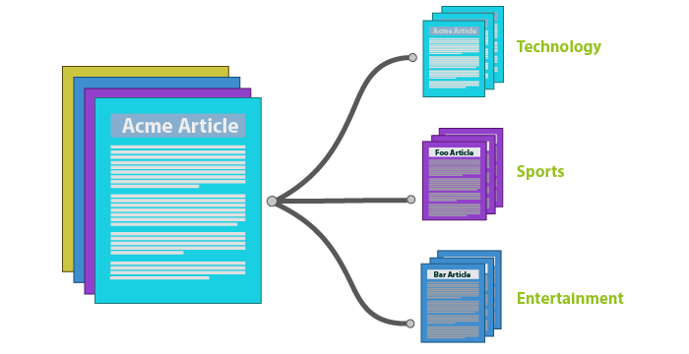
SOMMAIRE
Démarche employée
1/ Présentation du projet
Contexte
Problématique
Objectifs
Catégorisation de texte
2/Démarche employée
Grande ligne du projet
Moteur de recherche
Les applications utilisant le machine Learning
3/ Bilan
Bilan Technique
Bilan Personnel
7

Slide 17
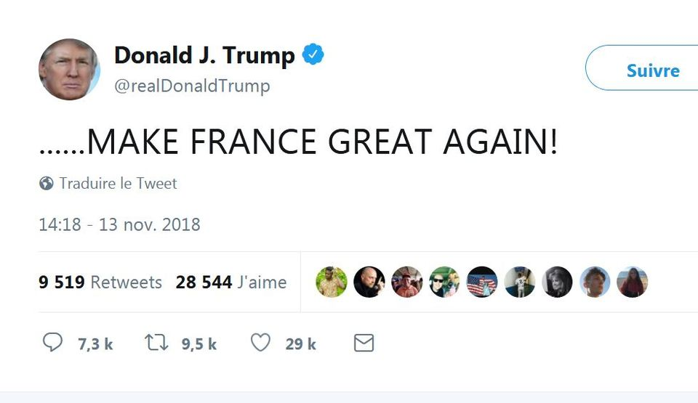


SOMMAIRE
Démarche employée
1/ Présentation du projet
Contexte
Problématique
Objectifs
Analyse de sentiment
2/Démarche employée
Grande ligne du projet
Moteur de recherche
Les applications utilisant le machine Learning
Appréciation
3/ Bilan
Bilan Technique
Bilan Personnel
Critique
8

Slide 18
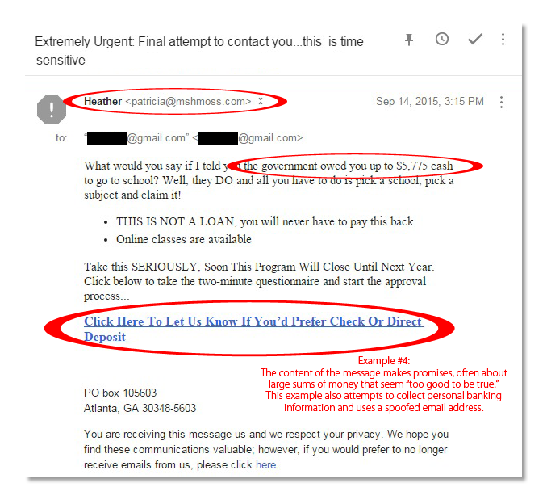

SOMMAIRE
Démarche employée
1/ Présentation du projet
Contexte
Problématique
Objectifs
Analyse de spam
2/Démarche employée
Grande ligne du projet
Moteur de recherche
Les applications utilisant le machine Learning
Message normal
3/ Bilan
Bilan Technique
Bilan Personnel
SPAM
9

Slide 19

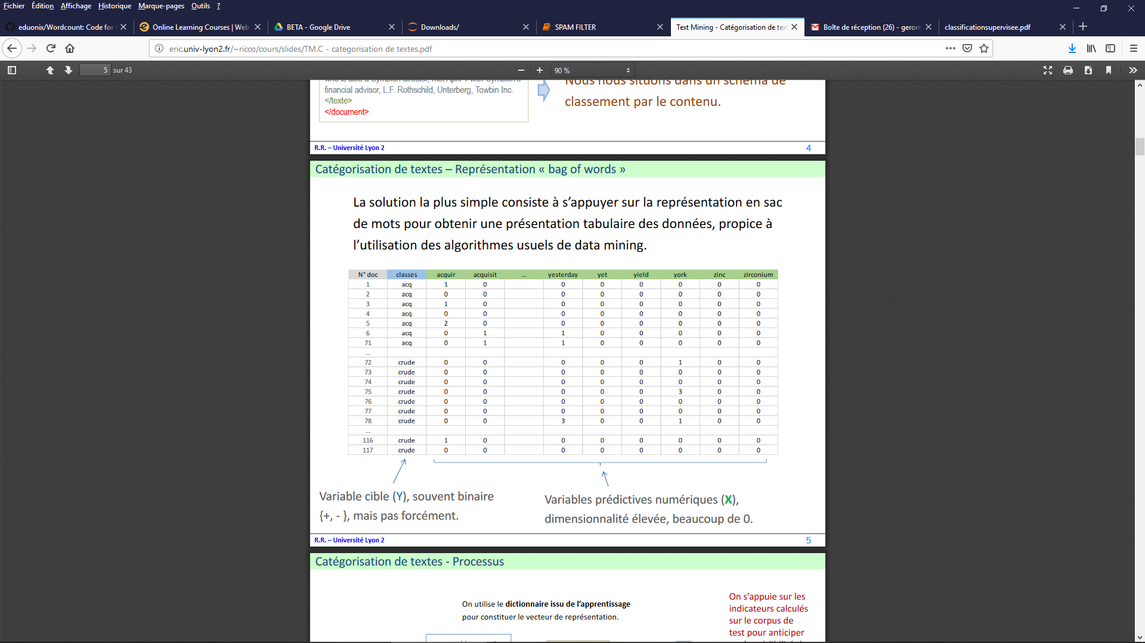
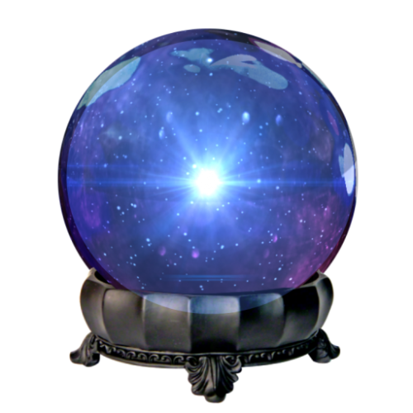
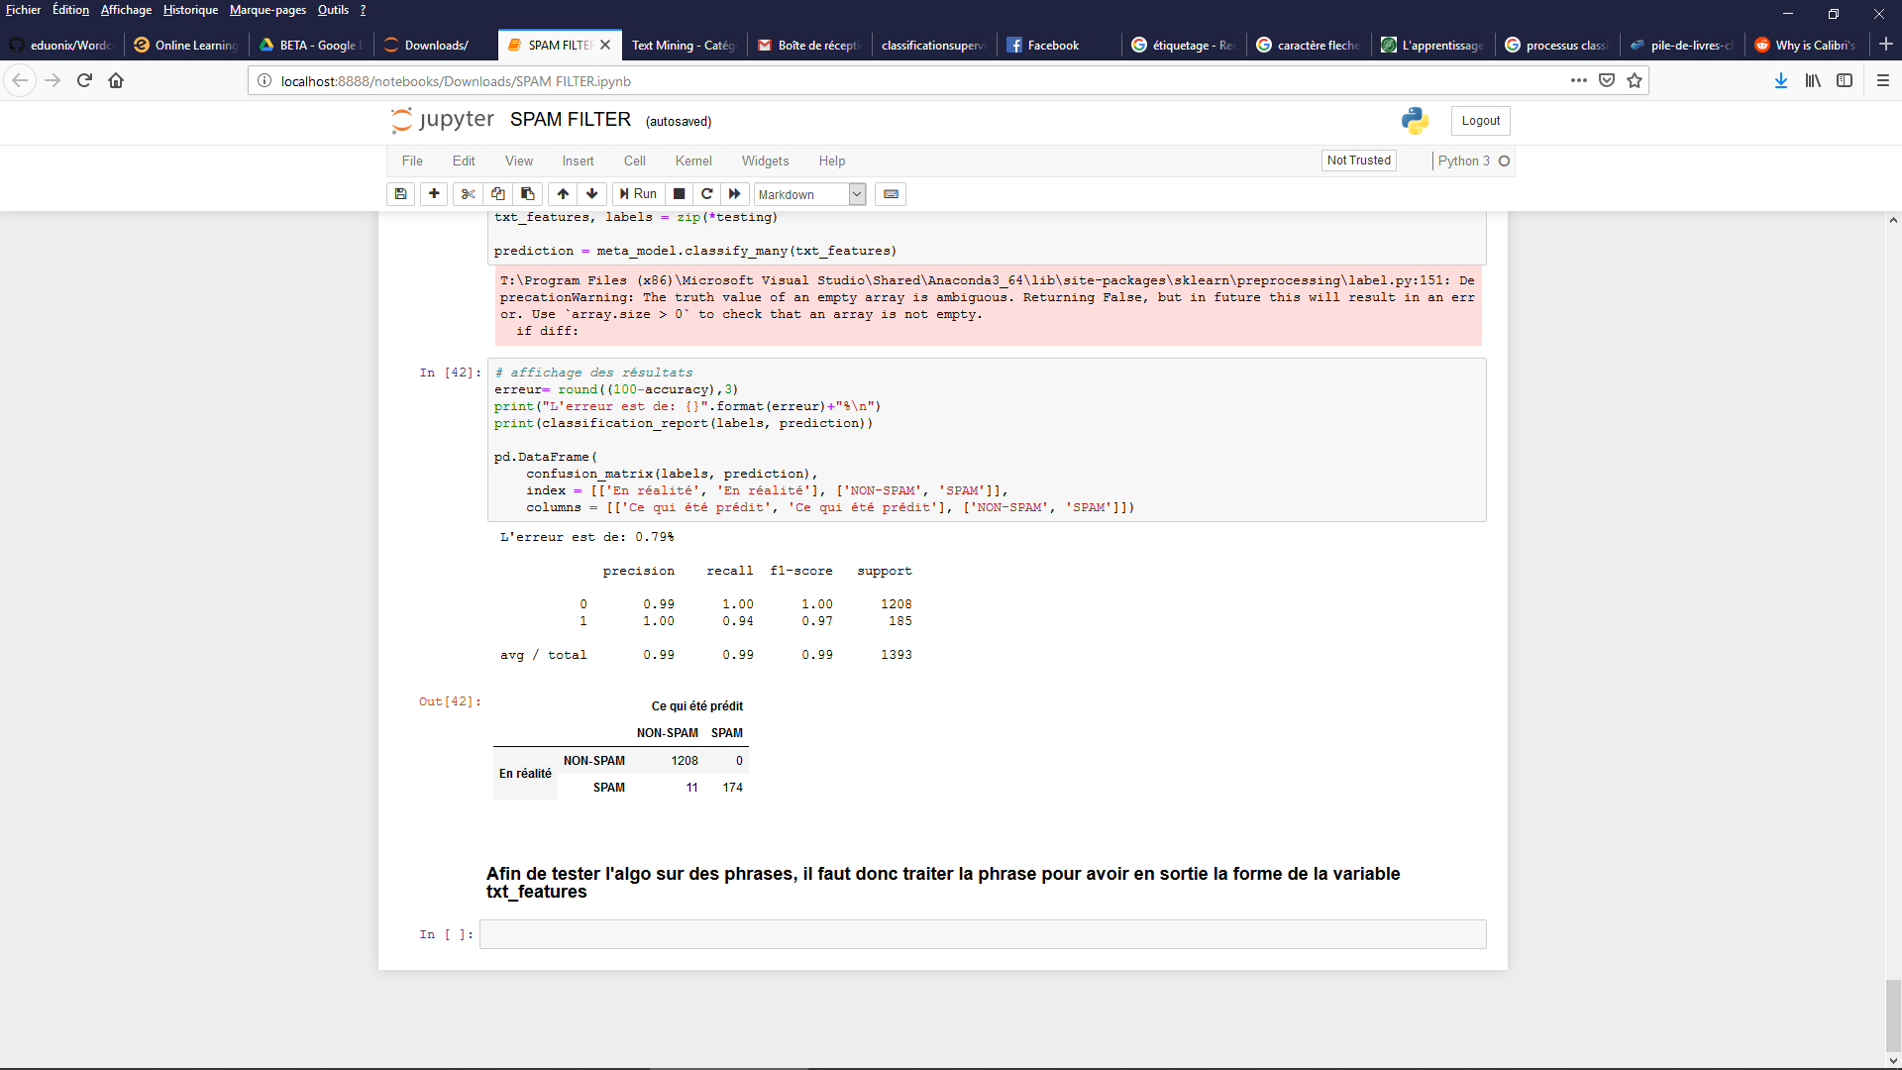
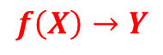
SOMMAIRE
Démarche employée
1/ Présentation du projet
Contexte
Problématique
Objectifs
Catégorisation de texte
Analyse de sentiment
Analyse de spam
Echantillon
« Train »
~80%
Nouveaux
inputs
2/Démarche employée
Grande ligne du projet
Moteur de recherche
Les applications utilisant le machine Learning
Formation du
Dictionnaire/matrice
Apprentissage du modèle
Corpus
de docs
labélisés
$f\left(X\right)→Y$
3/ Bilan
Bilan Technique
Bilan Personnel
Textes
étiquetés
Echantillon
« Test »
~20%
10
Formation du
Dictionnaire/matrice
(Sans label)
Evaluation de
la crédibilité du modèle

Slide 20






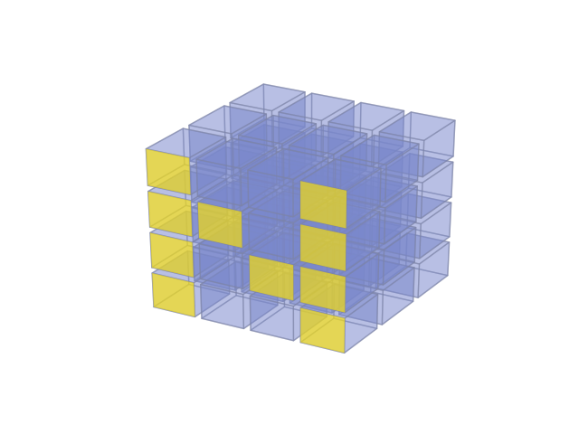




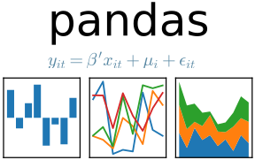



SOMMAIRE
Démarche employée
1/ Présentation du projet
Contexte
Problématique
Objectifs
Outils utilisés:
2/Démarche employée
Grande ligne du projet
Moteur de recherche
Les applications utilisant le machine Learning
3/ Bilan
Bilan Technique
Bilan Personnel
Datasets
11

Slide 21
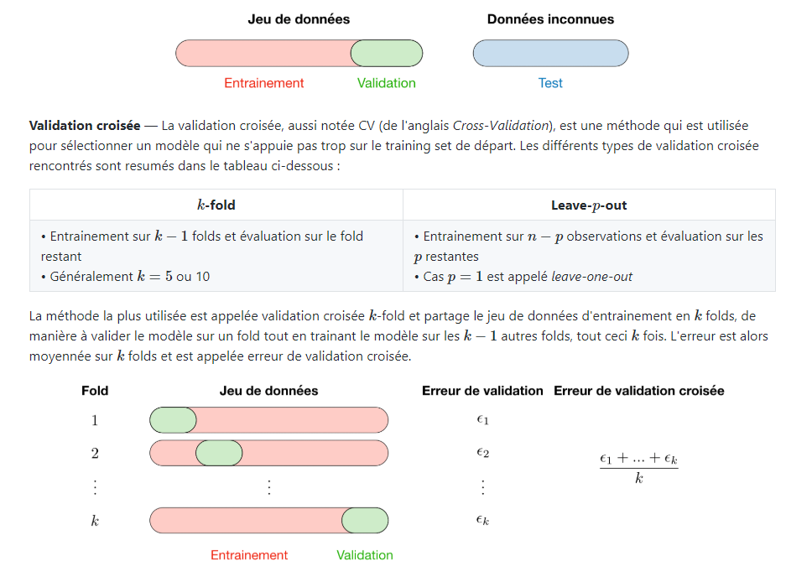
SOMMAIRE
Démarche employée
Méthodes utilisées
1/ Présentation du projet
Contexte
Problématique
Objectifs
2/Démarche employée
Grande ligne du projet
Moteur de recherche
Les applications utilisant le machine Learning
3/ Bilan
Bilan Technique
Bilan Personnel
12

Slide 22
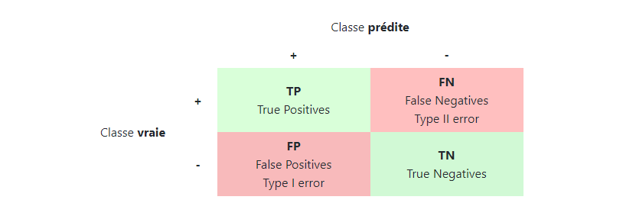
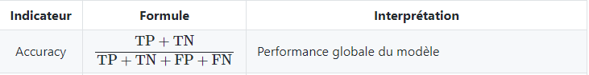
SOMMAIRE
Démarche employée
Méthodes utilisées
1/ Présentation du projet
Contexte
Problématique
Objectifs
2/Démarche employée
Grande ligne du projet
Moteur de recherche
Les applications utilisant le machine Learning
3/ Bilan
Bilan Technique
Bilan Personnel
13

Slide 23
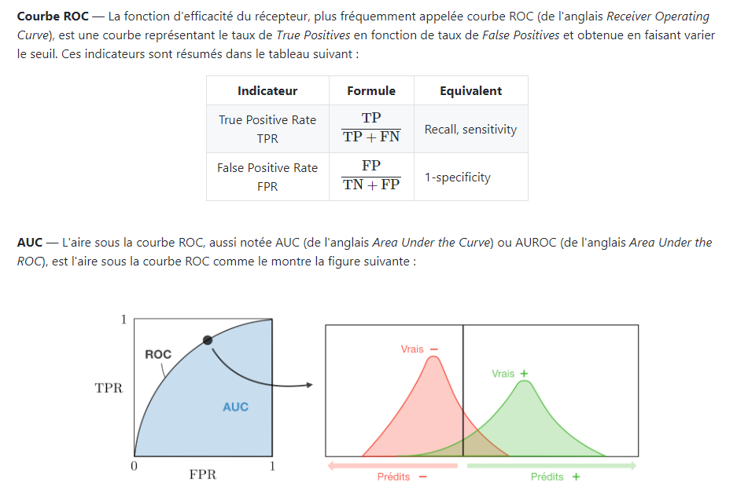
SOMMAIRE
Démarche employée
Méthodes utilisées
1/ Présentation du projet
Contexte
Problématique
Objectifs
2/Démarche employée
Grande ligne du projet
Moteur de recherche
Les applications utilisant le machine Learning
3/ Bilan
Bilan Technique
Bilan Personnel
14

Slide 24
SOMMAIRE
3
Bilan

Slide 25
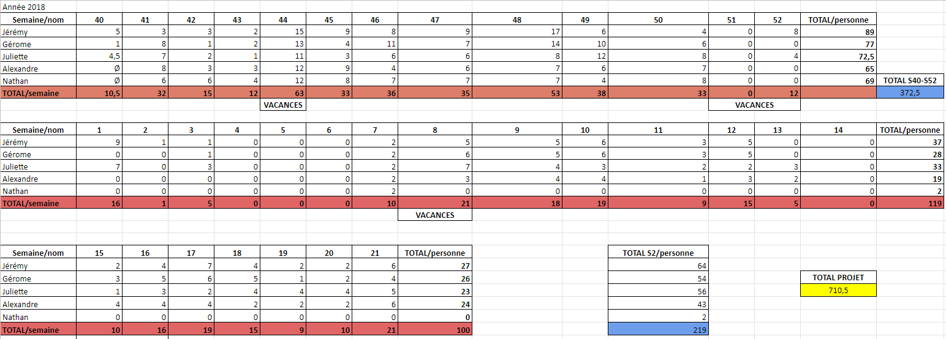
SOMMAIRE
Bilan
1/ Présentation du projet
Contexte
Problématique
Objectifs
Listing des heures
2/Démarche employée
Grande ligne du projet
Moteur de recherche
Les applications utilisant le machine Learning
3/ Bilan
Bilan Technique
Bilan Personnel
15

Slide 26
SOMMAIRE
Bilan
Objectifs livrables
Septembre - Octobre
Novembre - Décembre
Janvier - Avril
Mai - Juin
Phase de préparation
Auto-formation aux principes du machine-learning
Finalisation du projet
Choix des applications
Etude des techniques de compréhension de texte
Developpement des applications
Etude du moteur de recherche
Etude de catégorisation de texte
Etude de la détection de spam
Etude de l‘analyse de sentiment
Optmisation des classifieurs
Etude d‘une 5ième application: Résumé de texte
Rassemblement des applications en un programme
Réalisation d‘interface graphique (facultatif)
Réalisation des tests
16

Slide 27
SOMMAIRE
Bilan
1/ Présentation du projet
Contexte
Problématique
Objectifs
Répartition des applications
Analyse de sentiment
Juliette Vaton (JVA)
Gérome Ferrand (GFE)
2/Démarche employée
Grande ligne du projet
Moteur de recherche
Les applications utilisant le machine Learning
Nathan Moussu (NMO)
Gérome Ferrand (GFE)
Alexandre Dufour (ADU)
Catégorisation de texte
3/ Bilan
Bilan Technique
Bilan Personnel
Jérémy Laurent (JLA)
Alexandre Dufour (ADU)
Moteur de recherche
Analyse de spam
Jérémy Laurent (JLA)
17

Slide 28

SOMMAIRE
Bilan
1/ Présentation du projet
Contexte
Problématique
Objectifs
Répartition des applications
Analyse de sentiment
Juliette Vaton (JVA)
2/Démarche employée
Grande ligne du projet
Moteur de recherche
Les applications utilisant le machine Learning
Catégorisation de texte
Gérome Ferrand (GFE)
3/ Bilan
Bilan Technique
Bilan Personnel
Moteur de recherche
Alexandre Dufour (ADU)
Analyse de spam
Jérémy Laurent (JLA)
Résumé de texte
Gérome Ferrand (GFE)
18

Slide 29


SOMMAIRE
Bilan
Réponse aux objectifs
1/ Présentation du projet
Contexte
Problématique
Objectifs
Analyse de sentiment
Récupération de tweet pour évaluer le sentiment d’une publication
84%
Catégorisation de texte
2/Démarche employée
Grande ligne du projet
Moteur de recherche
Les applications utilisant le machine Learning
Détermination du thème d’un texte
80%
Réalisation d’une application permettant de trouver le texte le plus pertinent à partir d’une recherche de mot
Moteur de recherche
3/ Bilan
Bilan Technique
Bilan Personnel
Analyse de spam
Réalisation d’une application permettant de vérifier si le texte saisie est un SPAM
98,5%
Résumé de texte
Résumer le texte en affichant les phrases les plus importante
19

Slide 30
SOMMAIRE
Bilan
1/ Présentation du projet
Contexte
Problématique
Objectifs
Faiblesses, point à améliorer
Les erreurs d’orthographes
Les synonymes
L’ironie, les figures de style
Peu de dataset disponibles
2/Démarche employée
Grande ligne du projet
Moteur de recherche
Les applications utilisant le machine Learning
3/ Bilan
Bilan Technique
Bilan Personnel
20

Slide 31
SOMMAIRE
Bilan
1/ Présentation du projet
Contexte
Problématique
Objectifs
Points forts
Points faibles
Choix des technologies adaptées à la réalisation du projet
Bonne autonomie dans le projet
Implication dans le projet
(710 heures au total)
Autoformations fréquentes (Udemy, Openclassroom, livre etc…)
Application disponible sur le Github avec tutoriel d’installation
Rupture de cohésion du groupe
Manque de connaissance concernant le fonctionnement des classifieurs
Pas le temps de réaliser tout les tests dans les règles de l’art
Pas le temps de développer une interface graphique (facultatif dans le CDC)
2/Démarche employée
Grande ligne du projet
Moteur de recherche
Les applications utilisant le machine Learning
3/ Bilan
Bilan Technique
Bilan Personnel
21

Slide 32
SOMMAIRE
Remerciement
Vincent Vidal
Pierre-Antoine Champin
GitHub:
https://github.com/JeremyL71/ProjetTextMining
21

